Slide 1
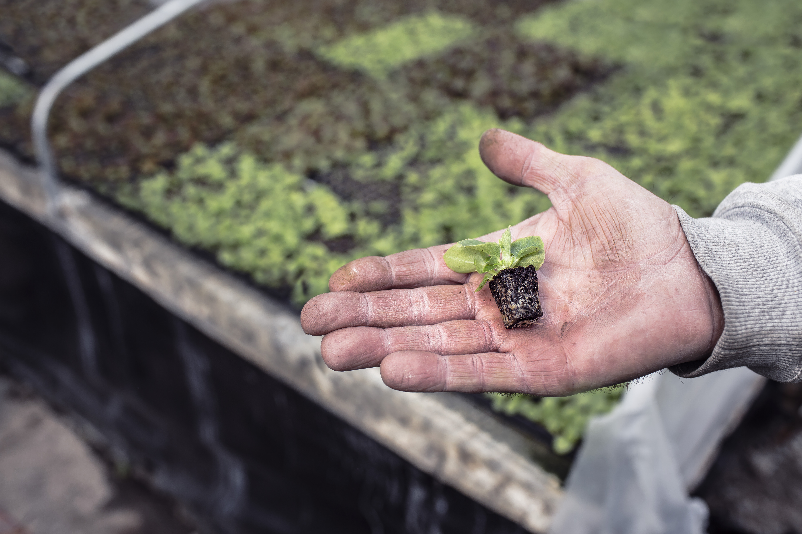
야 너도 할 수 있어
(스마트팟)
원정희 이우재 주연호 조현우

Slide 2
PART 01
목차
프로젝트 목표
PART 02
수행 내용
PART 03
수정 사항
PART 04
향 후 추진 계획

Slide 3


1
1. 프로젝트 목표
현재 스마트팜의 문제점
DATA

Slide 4

1
1. 프로젝트 목표
스마트팟을 제작하여 서버를 통해 원격 조종 하여 컨트롤
스마트팟을 위한 데이터 축적

Slide 5



1
1. 프로젝트 목표
자라는 모습을 직접 눈으로 확인

Slide 6
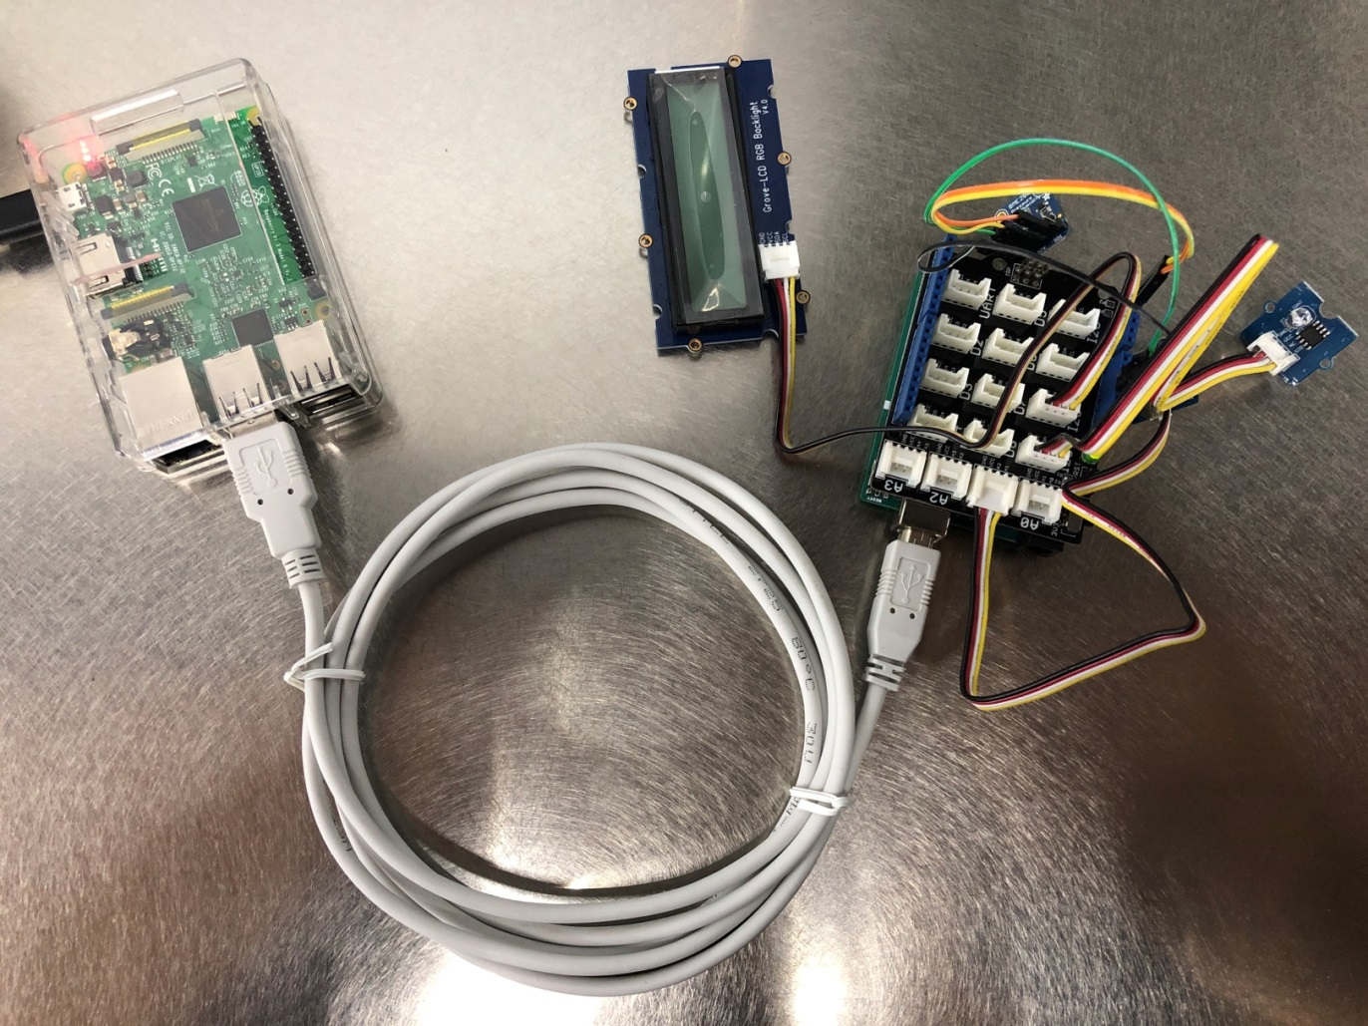


2
2. 수행 내용
하드웨어 구성

Slide 7
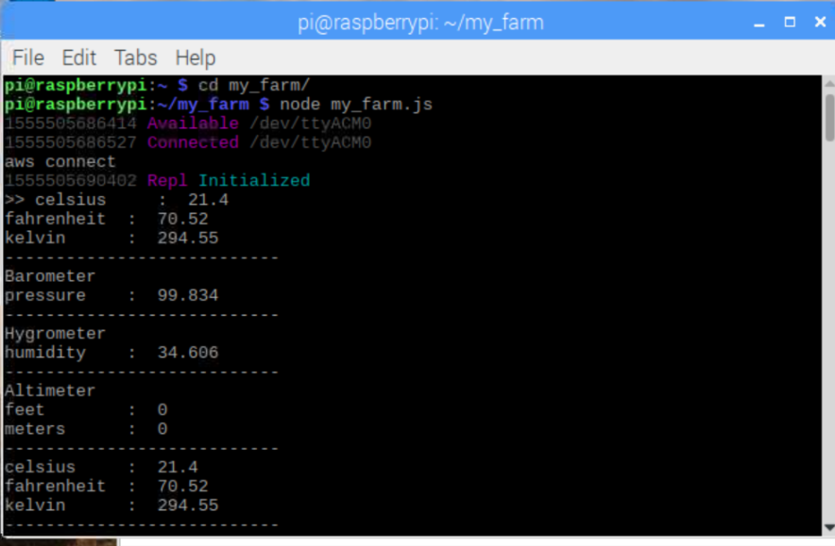
2
2. 수행 내용

Slide 8
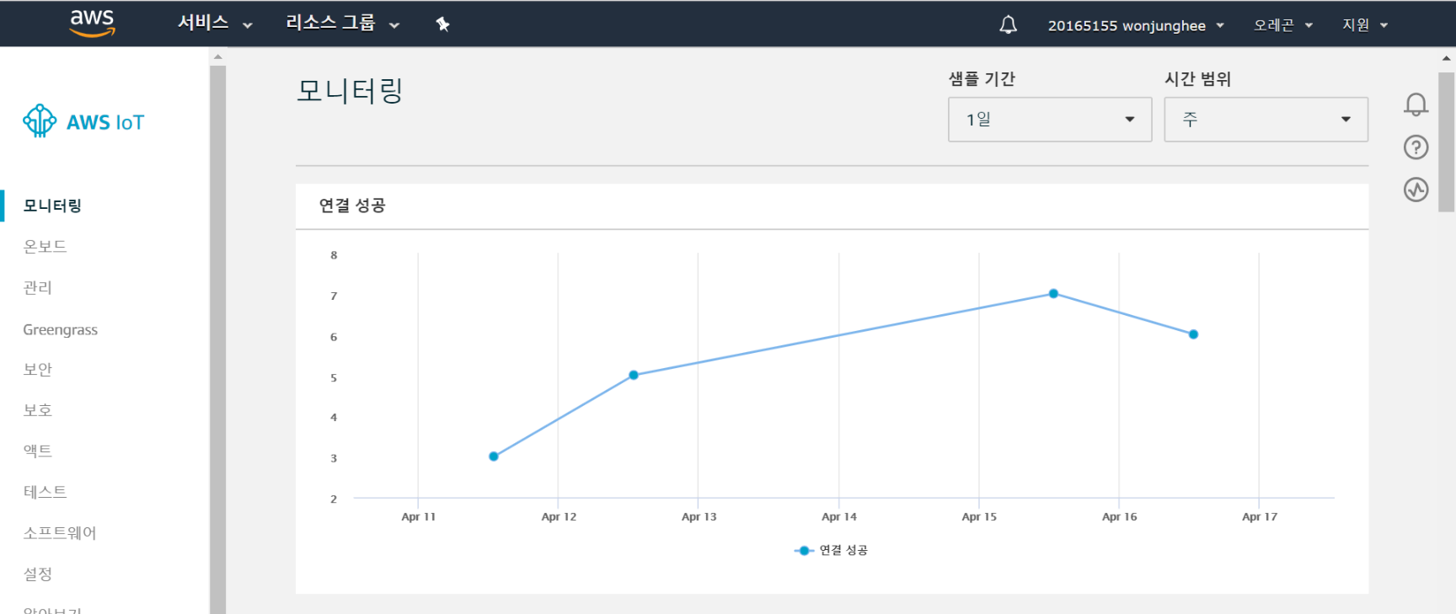
2
2. 수행 내용

Slide 9
2
2. 수행 내용
AWS iot
thingShadow

Slide 10
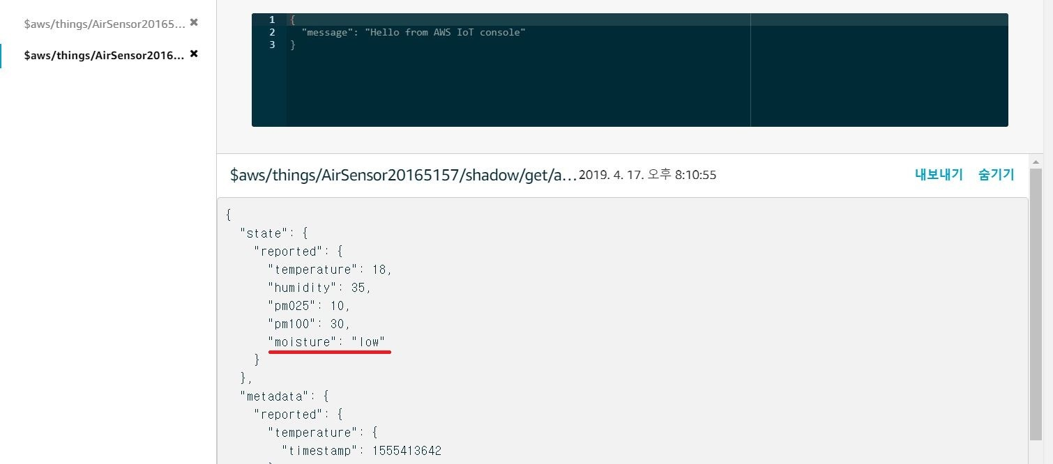
2
2. 수행 내용

Slide 11
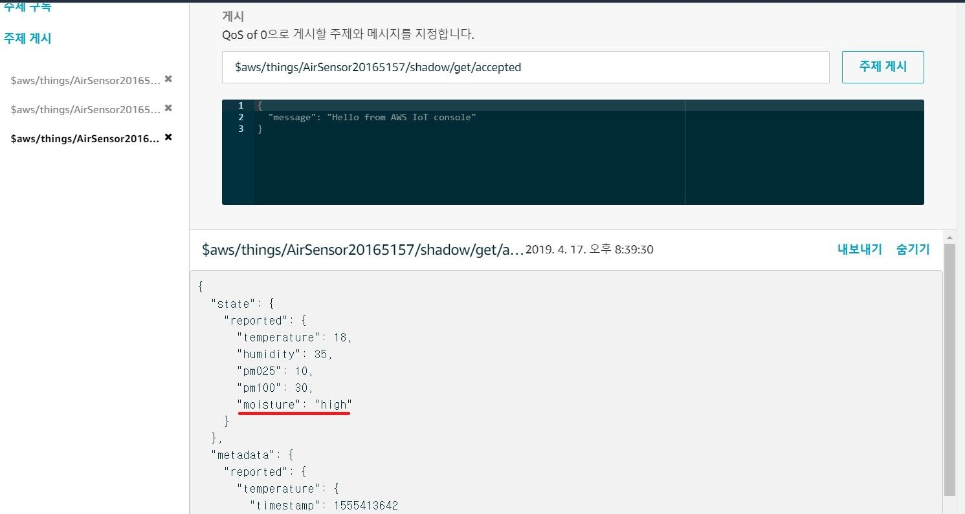
2
2. 수행 내용

Slide 12
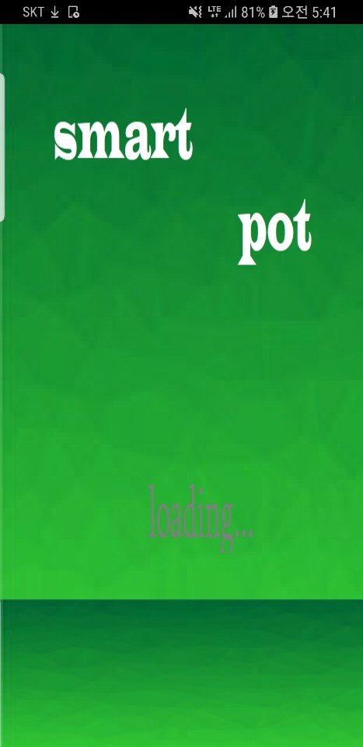
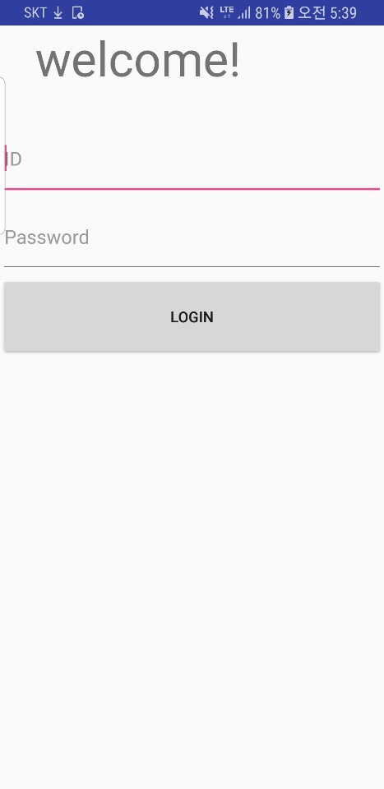
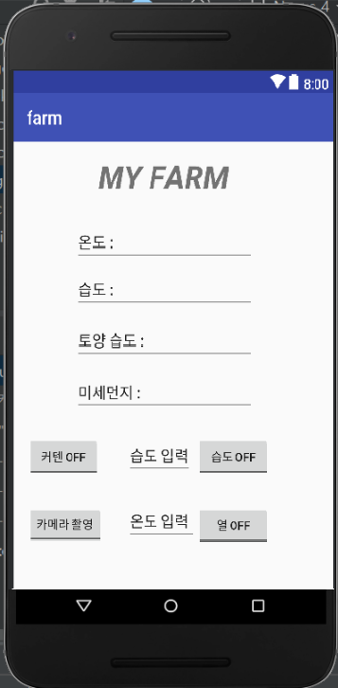
2
2. 수행 내용
Application UI

Slide 13
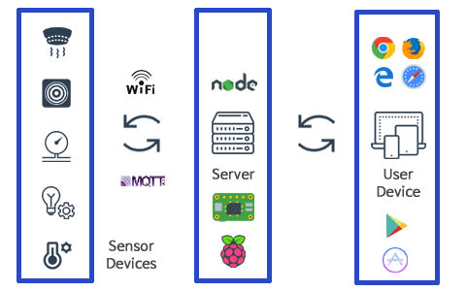
2
2. 수행 내용
-하드웨어와 서버 연동

Slide 14


3
3.수정 사항

Slide 15
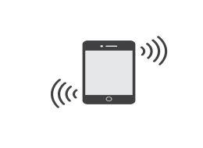
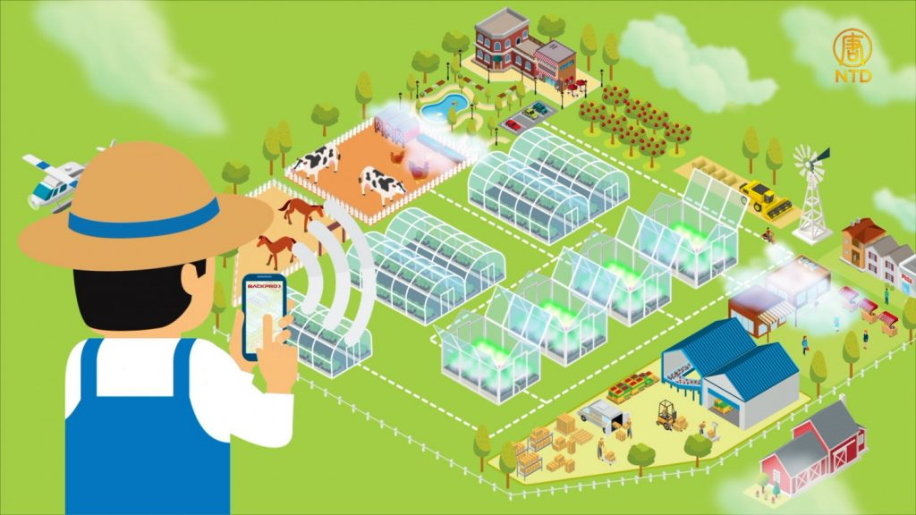

3
3.수정 사항
스마트팜 ->스마트팟

Slide 16





4
4. 향후 추진 계획
데이터 송신 수 기능 구현

Slide 17
4
4. 향후 추진 계획
라즈베리 파이와 AWS IoT 간의 데이터 송수신
센서 연동부분 데이터 조건에 맞고 구현
라즈베리 파이에서 받은 데이터를 AWS IoT에서 shadow를 이용하여 데이터 관리
AWS lambda 기능을 통한 DynamoDB 관리
Android studio 에서 AWS_IoT_SDK 를 이용한 서버 접속 및 event 구현

Slide 18
THANK YOU
감사합니다.

